Slide 1

IoT
Mise en oeuvre

Slide 2
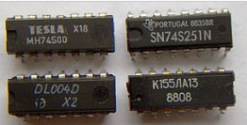
TTL
Transistor – Transistor Logic
Les circuits TTL sont des transistors dont le niveau bas est à 0v et le niveau haut à 5V
L'Arduino est donc compatible TTL

Slide 3
LLC
Le cœur de l'Arduino est en 3.3v
Mais tous les I/O sont en 5v
Utilisation intégrée d'un LLC
Logic Level Converter 3.3v ⬄ 5v
Pour être complètement compatible TTL

Slide 4
Attention
Bien faire attention au voltage et à l'intensité
Loi de Ohm : U = R.I
Effet Joule : P = U.I
Par exemple Pmax = 0.41W
Pour 9V, Imax = Pmax / U, Imax = 45mA

Slide 5
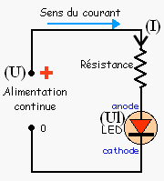
Calcul d'une résistance
Une LED est un semi conducteur qui se comporte comme une diode et libère de la lumière
Si vous branchez une LED sur le 5V elle brule
Il faut donc une résistance
Led CMS rouge (Ui = 2.2v +/- 0.1v; I = 20mA)
Ua = 5V
dU = RI
Ua - Ui = RI
R = (Ua - Ui) / I
R = (5 - 2.2) / 0.02
R = 140 Ohm +/- 5 Ohm

Slide 6
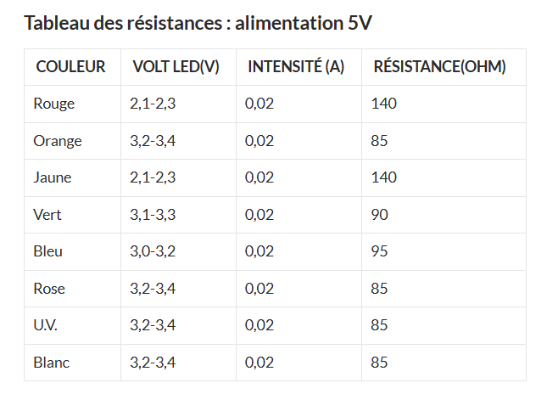
Tableau des Leds

Slide 7
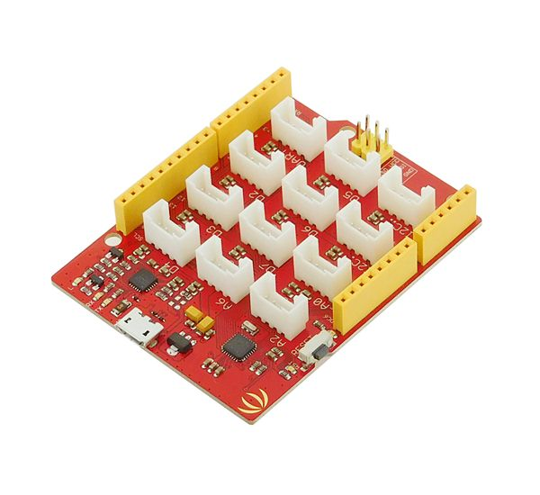
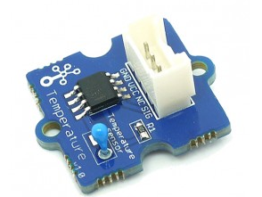
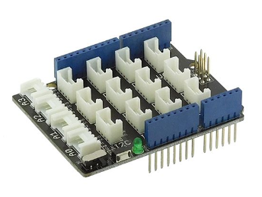
Seeeduino Grove
Branchement facile par connecteur
Les résistances sont déjà calculées
Idéale pour le prototypage
Nécessite un Bridge
Nécessite des devices avec un branchement adapté
Seeeduino Lotus

Slide 8
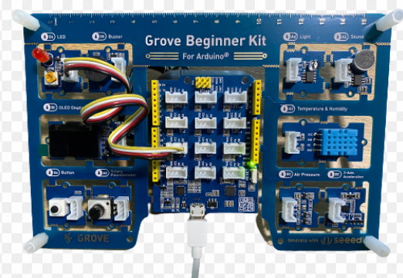
Kit Grove

Slide 9
Alimentation
L'Arduino peut être alimenté de 5V à 12V
Pmin = 0.1W sans device, Pmax = 2.5W
Alimenté par USB (5.1V) ou par connecteur
Le connecteur l'emporte sur l'USB
Pas de fusible !
Chute de tension maximale : 1V
Prévoir une tension de 6V
Puissance maximale par broche 40mA

Slide 10
I/O Numérique
Reçoit des 0 et des 1
0 correspond à 0V
1 correspond à 5V
Les données peuvent être envoyées avec une certaine fréquence (baudrate) pour pouvoir fabriquer des chiffres
Principe de la communication de série
Il existe des bus de communication pour faciliter ce traitement

Slide 11
I/O Analogiques
I/O Analogiques et une entrée sortie avec une valeur comprise entre 0V et 5V
Il faut ensuite convertir cette valeur en un chiffre traitable par programmation
Exemple d'entrée analogique
Un capteur analogique (température, pression, …)
Un gyroscope
Exemple de sortie analogique
Une Led en fading

Slide 12
I/O Numérique
Exemple de sortie numérique
Une led on / off
Un relais de puissance
Un port série
…
Exemple d'entrée numérique
Un bouton poussoir
Un capteur numérique

Slide 13
Données numériques en série
Les I/O numériques nécessitent l'échange de données en série
Si le débit est rapide nécessité d'une communication série avec un baudrate
Présence d'un UART
Présence d'un Bus

Slide 14
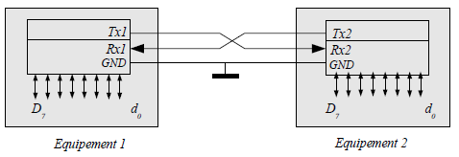
UART
L'Arduino peut communiquer en liaison série
UART hardware sur I/O Numérique Rx1 / Tx2
Universal Asynchronous Receiver Transmitter
Baudrate par défaut 9600
Possibilité d'avoir d'autres port série software

Slide 15
Bus
Permet de géré plusieurs I/O sans s'occuper de l'adressage
L'Arduino possède plusieurs protocoles de bus
SPI
Rapide 4Mbits/s uniquement en interne ou avec les shields
I2C
100Kbits/s, simple
Ethernet
10Mbits/s, complexe
CAN
Nécessite un extension, très performant dans la communication entre Arduino

Slide 16
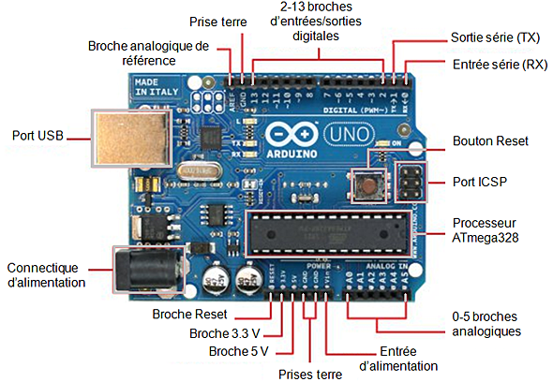
Leds Uno
ON
Led On
L
Led par défaut
Digital 13 (LED_BUILTIN)
TX
Led qui signifie un Transfert série
RX
Led qui signifie une Réception série

Slide 17
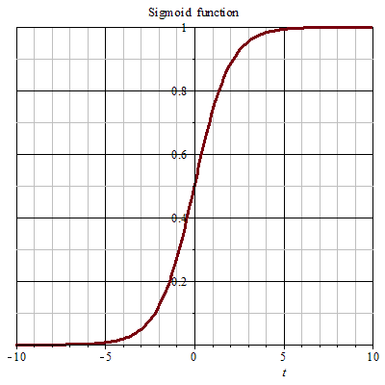
fonction d'activation
Les données numériques sont
HIGH = 5v
LOW = 0v
Une fonction d'activation permet de passer d'un état à l'autre
Idem dans un transistor

Slide 18
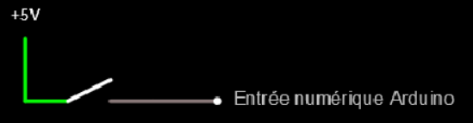
Fluctuation
Dans le cas d'un circuit ouvert sur une entrée numérique
L'entrée n'est en fait reliée à rien
A cause des courant de fuite la tension peut être > 0v = Bruit
Le signal peut donc fluctuer et passer à HIGH

Slide 19
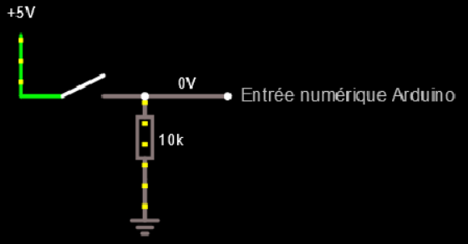
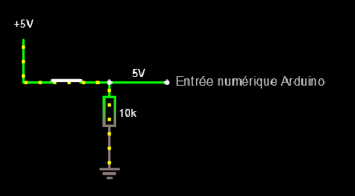
PullDown
En ajoutant une résistance PullDown le signal est forcé à 0v en cas de circuit ouvert
Passe à 5v sur circuit fermé
Mais génère un courant de fuite

Slide 20
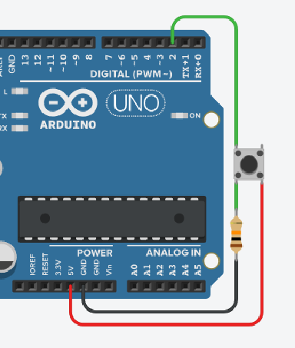
PullDown & PullUp
L'Arduino et l'ESP32 possède des résistances PullUp
Terme inversé
Elles doivent être activée

